Slide 1
Seguimiento de los títulos: herramientas y mecanismos
Gloria Zaballa
Mariam Carballo
Logroño, 23 de mayo de 2014

Slide 2
Proceso Análisis y mejora del Centro y de sus títulos
1. Análisis de los resultados de los títulos del centro:
- Grupos de interés (encuestas de satisfacción, sugerencias/reclamaciones de los grupos de interés).
Desempeño de los procesos.
Etc.
2. Resultados del análisis.
3. Aprobación de los Informes de Seguimiento de los títulos.
1. Análisis de los resultados obtenidos en el título:
- Las encuestas de satisfacción de los grupos de interés.
- Las sugerencias/reclamaciones recibidas de los diferentes grupos de interés.
Las recomendaciones de las agencias,
Etc.
2. Resultados del análisis realizado (valoraciones).
Análisis y mejora del centro
Análisis y mejora del título
Informe de revisión del sistema
por la
Junta de
Facultad
Acta
de
reunión
Seguimiento del título
Informe
de
seguimiento
del título
Acciones de mejora

Slide 3
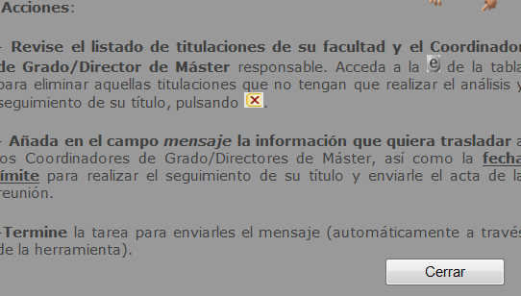
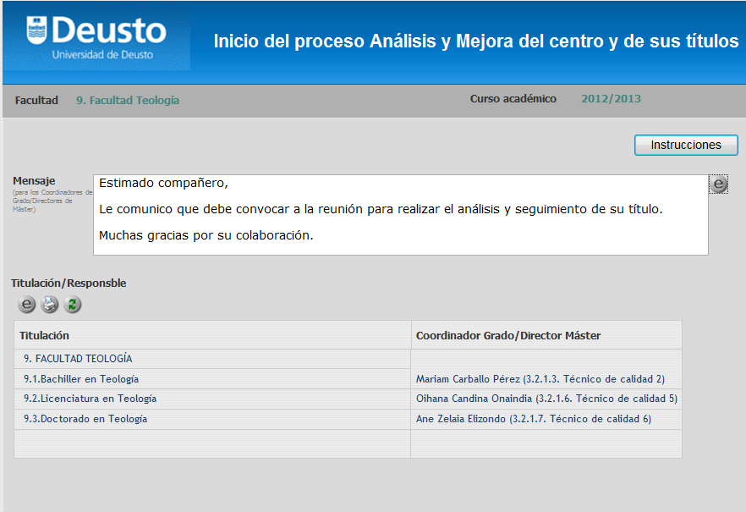
Análisis y mejora del Centro y de sus títulos
TP85
Para:
Vicedecano
de Grado/ Vicedecano de Postgrado

Slide 4
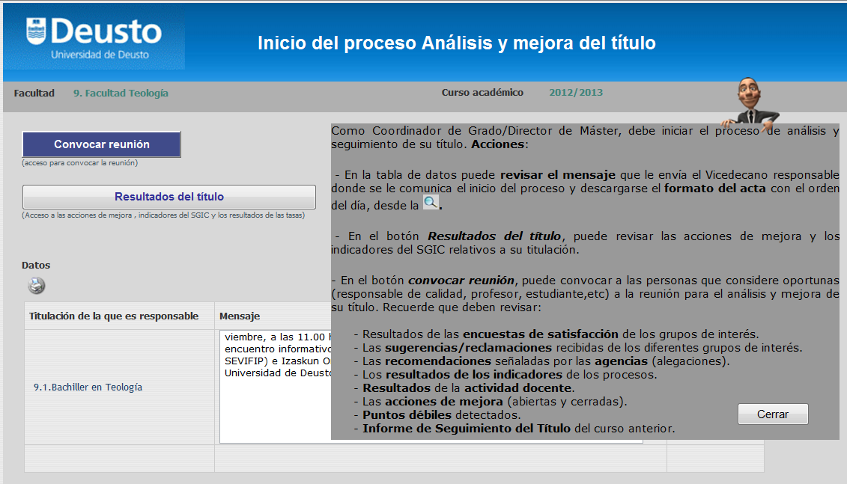
Análisis y mejora del título
TP
Para:
Coordinador de grado/Director de máster

Slide 5
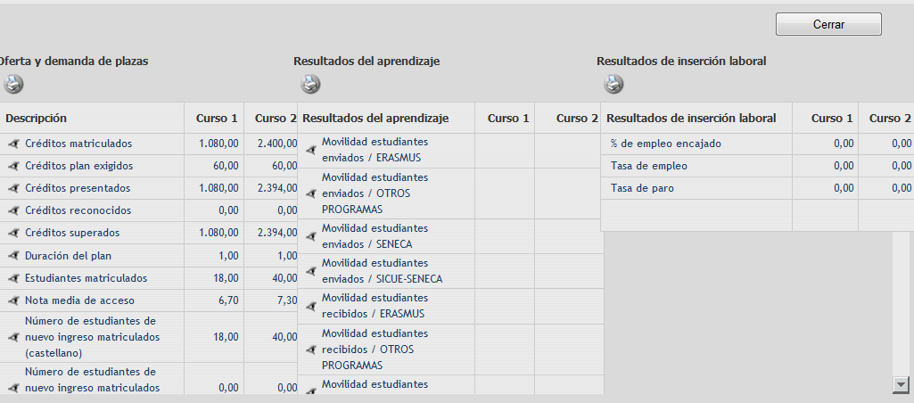
Análisis y mejora del título
TP 21
Para:
Coordinador de grado/Director de máster

Slide 6
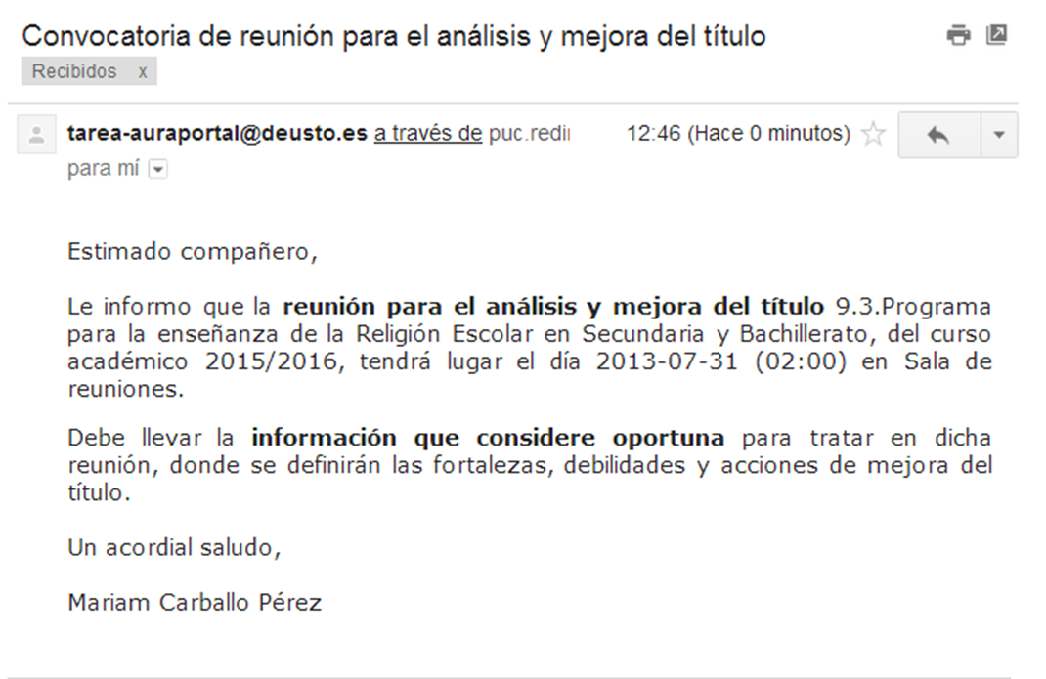
Análisis y mejora del título
TS
Para:
Notifica por mail a los asistentes convocados
2013-2014

Slide 7
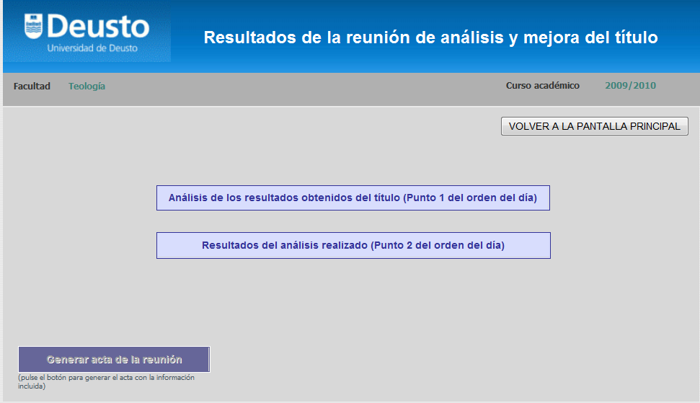
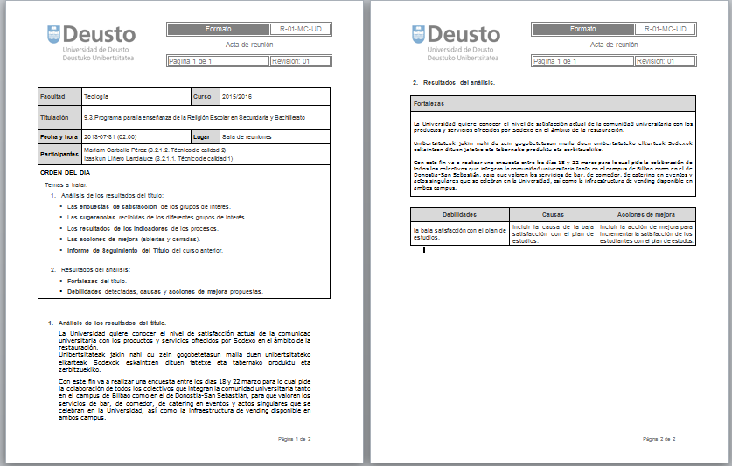
Análisis y mejora del título
TP 21
Para:
Coordinador de grado/Director de máster

Slide 8
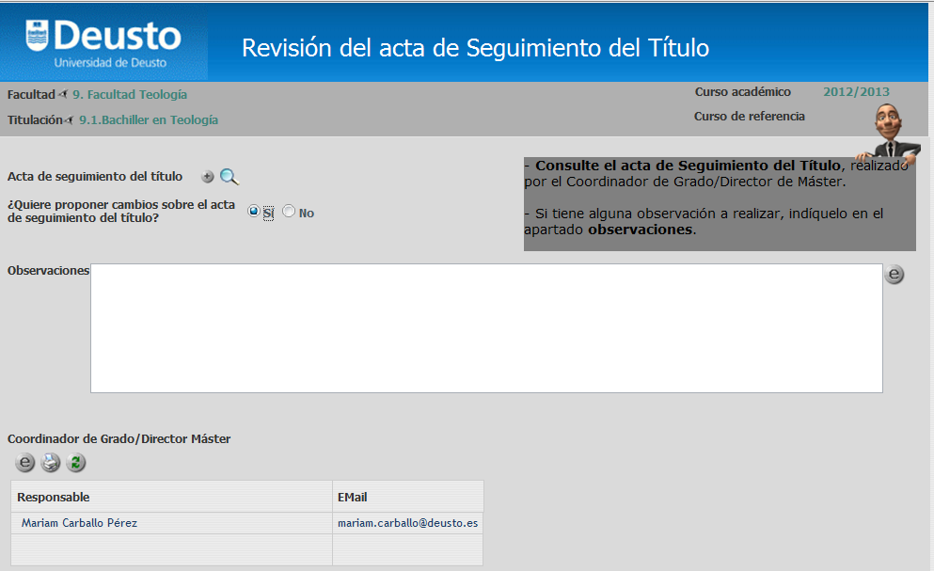
Análisis y mejora del título
TP 21
Para:
Equipo de seguimiento

Slide 9
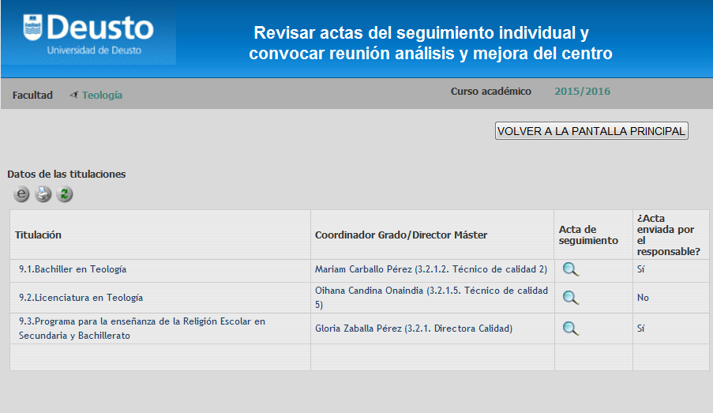
Análisis y mejora del centro
TP
Para:
Vicedecano
de Grado/ Vicedecano de Postgrado
Acceda a la lupa para revisar el acta enviada por el coordinador de grado/director de máster

Slide 10
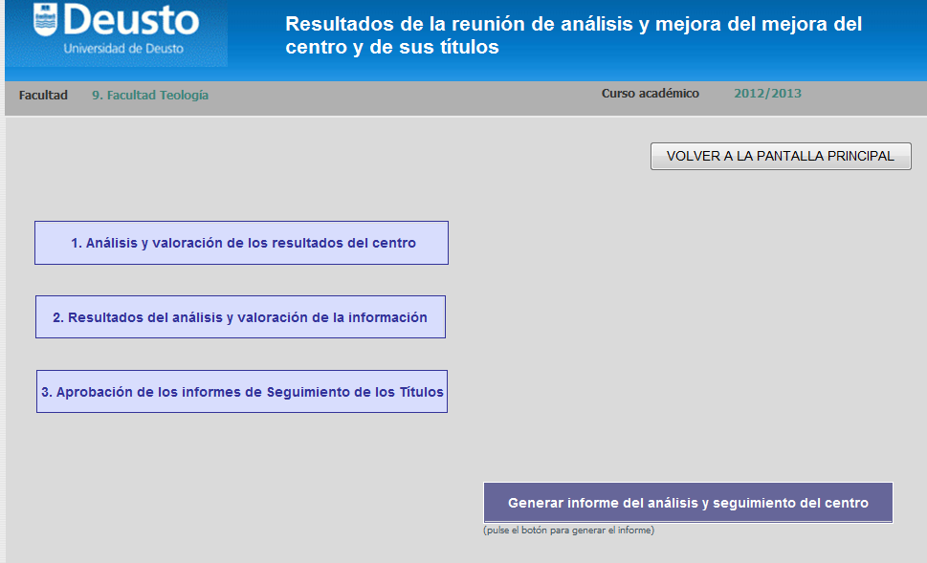
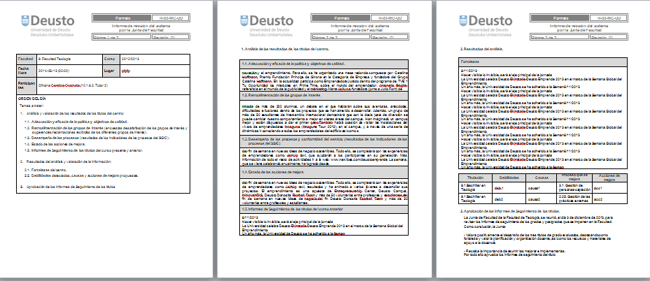
Análisis y mejora del centro
TP 21
Para:
Vicedecano
de Grado/ Vicedecano de Postgrado

Slide 11
Conclusiones
Consideramos vital la implicación de los responsables de nuestros Títulos en el diseño, la implantación, el seguimiento, el análisis y la revisión de los mismos, así como en la rendición de cuentas de los resultados obtenidos, para conseguir la mejora continua de nuestras titulaciones.
Conseguimos que las partes implicadas en la mejora continua de nuestros programas formativos, reciban y analicen de forma eficiente la información necesaria respecto a todos nuestros títulos y el Centro en general, consiguiendo así una implantación eficaz de las acciones de mejora definidas y que su planteamiento no se quede sólo en buenas intenciones.
Utilizamos una herramienta informática necesaria que ayuda a la sistematización de las tareas para la acreditación de los títulos.

Slide 12
Muchas gracias

